Slide 1




Slide 2



Contexto y Problemática
Los Naranjos es un restaurante con buena reputación pero el último tiempo ha tenido un aumento del 400% en reclamos impactando negativamente en el flujo de la clientela
Nuestro Objetivo
Mejorar la experiencia del cliente con tecnología, recuperando su confianza y asegurando la continuidad del restaurante

Slide 3
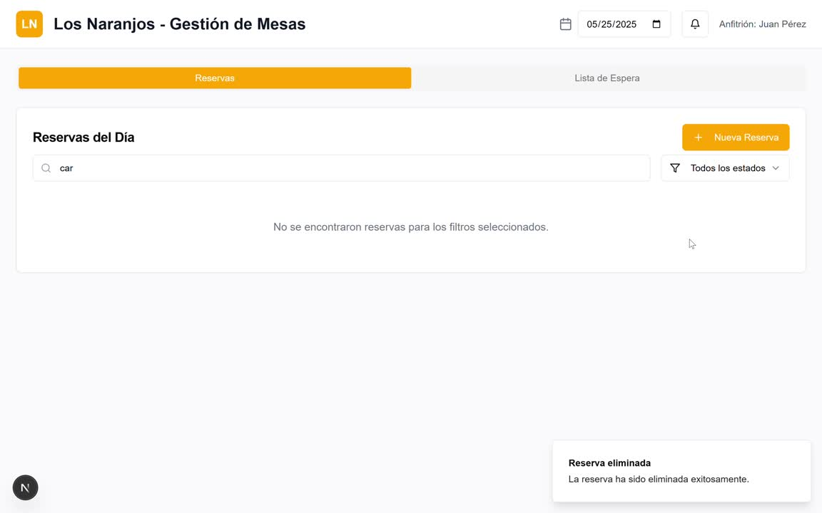

MVP

Slide 4
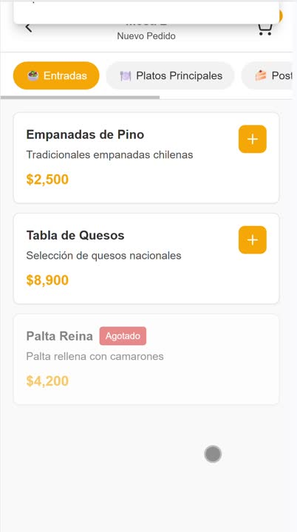
MVP

Slide 5
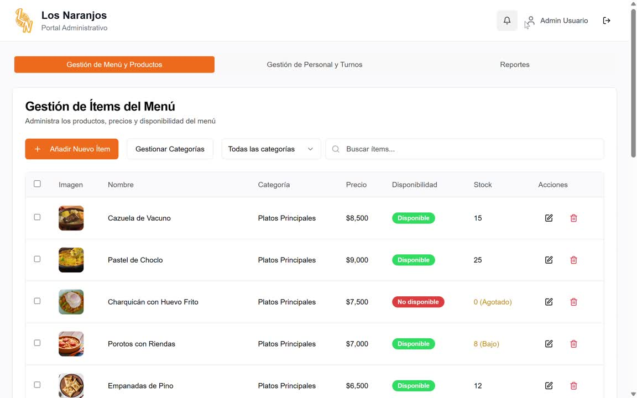
MVP

Slide 6

Microservicios

Slide 7
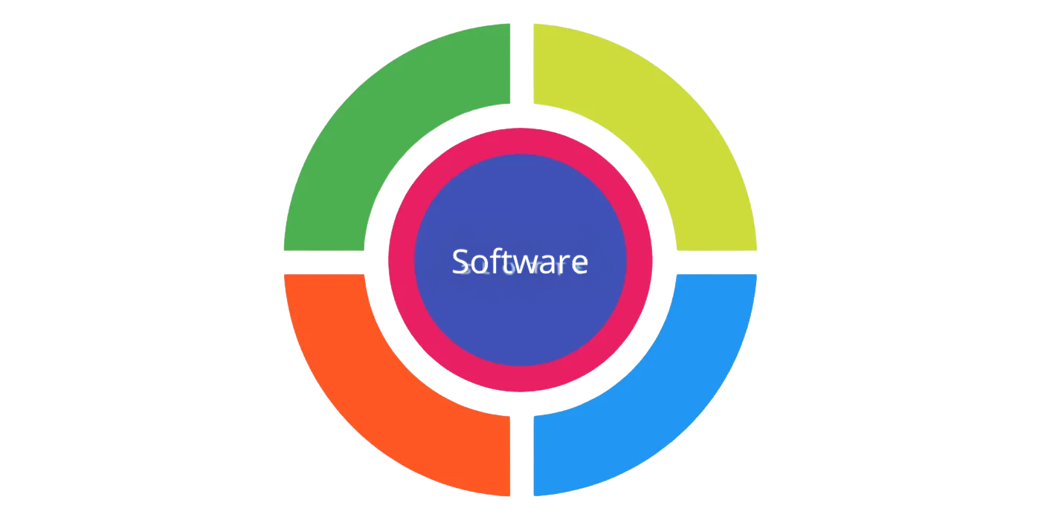


Slide 8
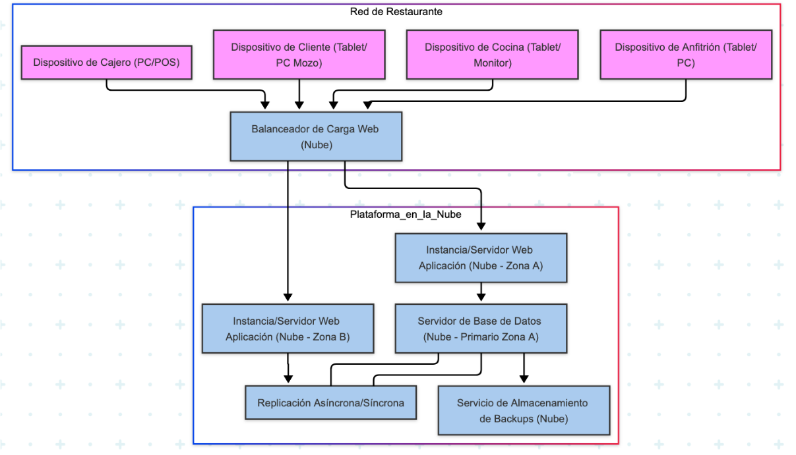

Físico

Slide 9
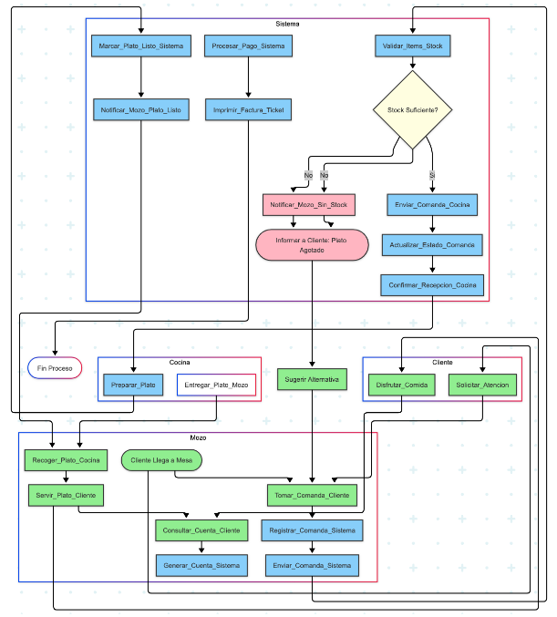
Proceso

Slide 10
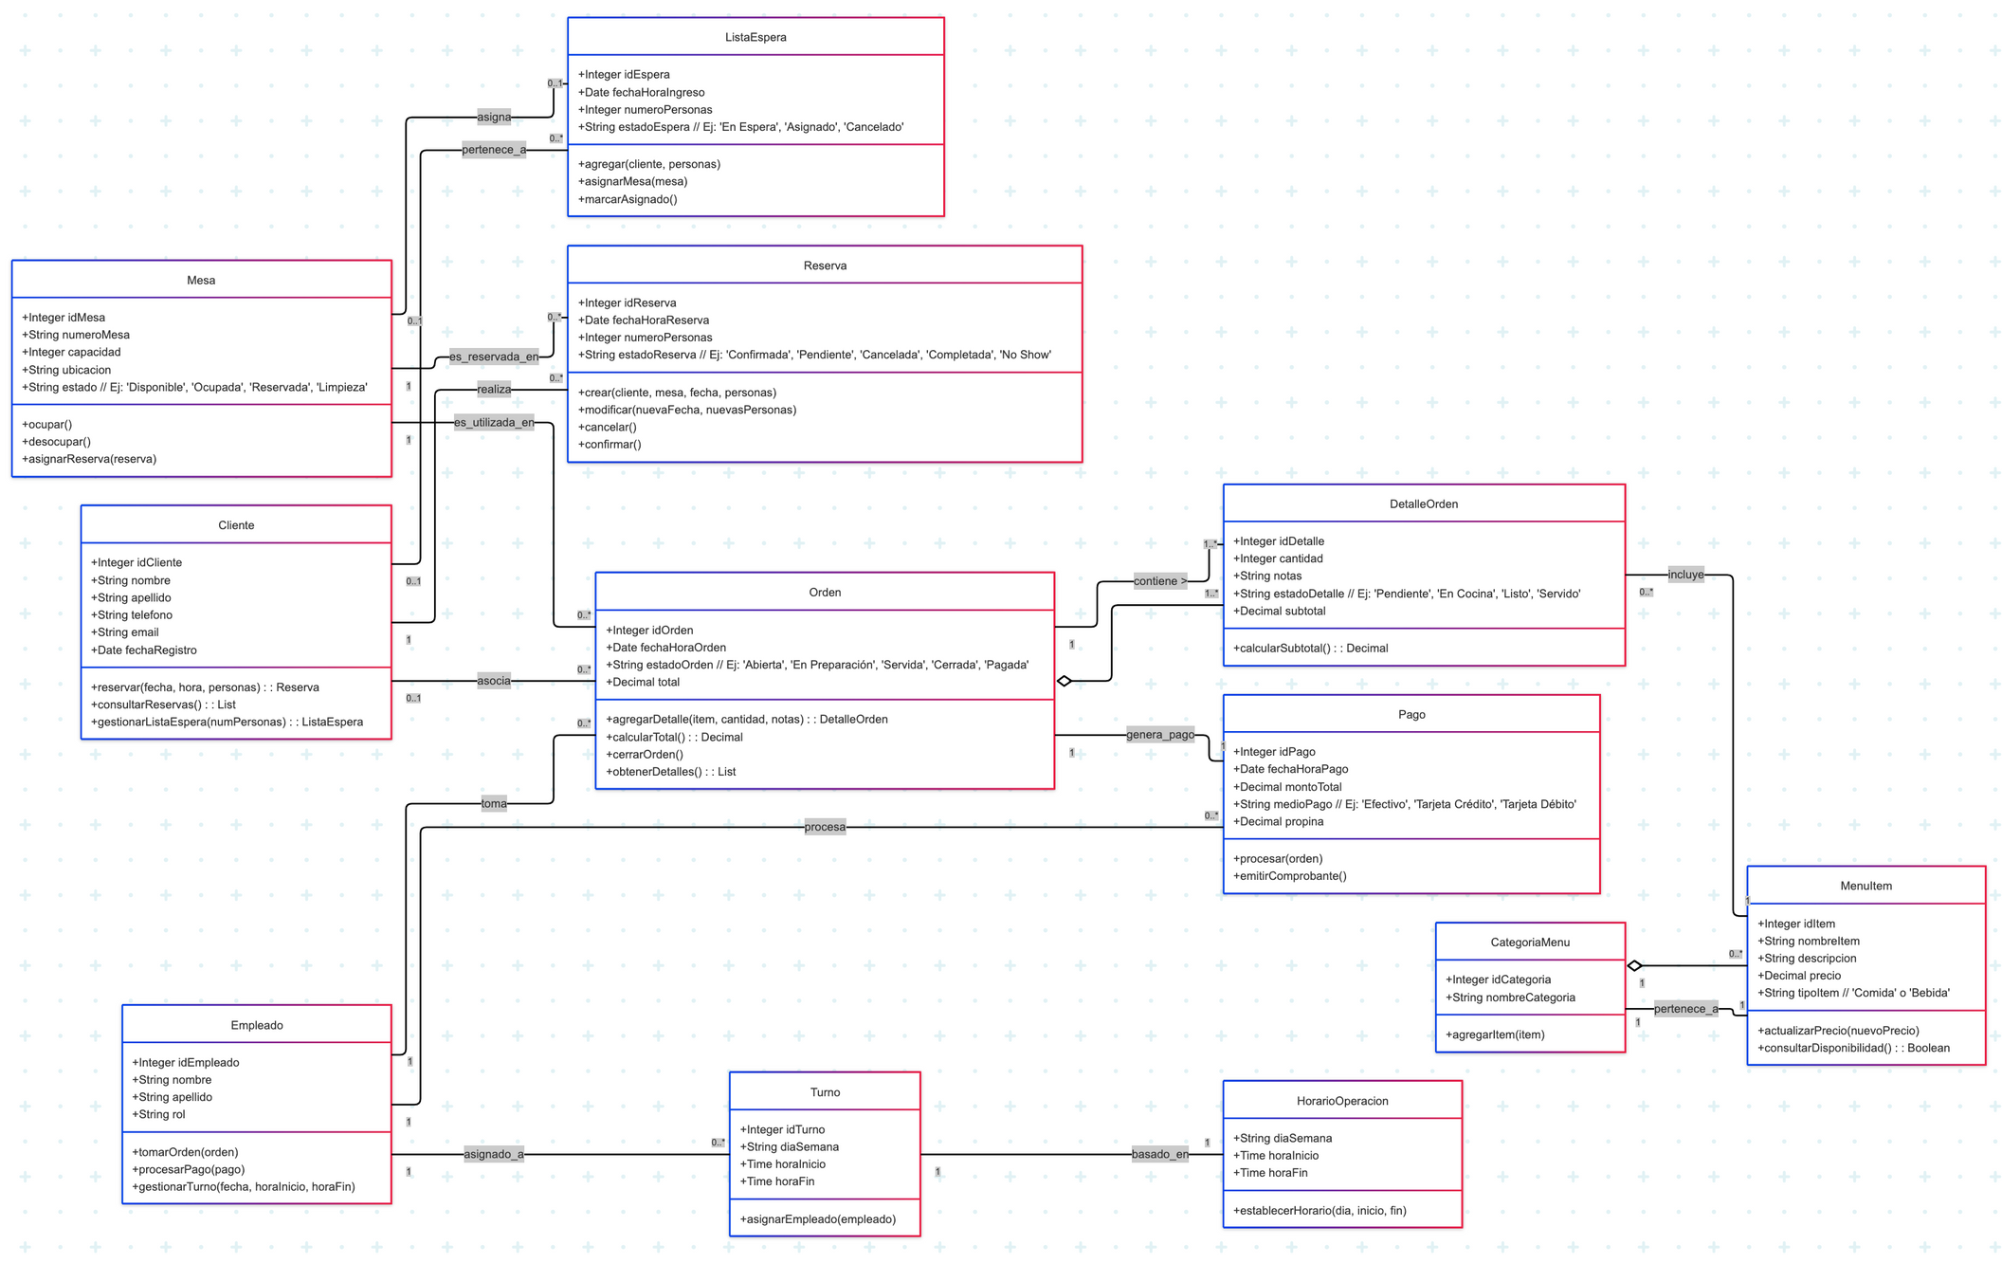
Lógico

Slide 11
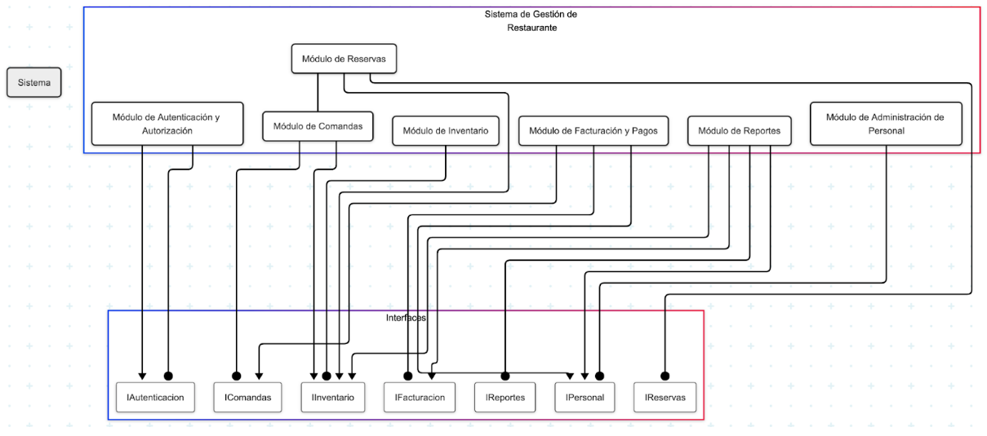
Desarrollo

Slide 12
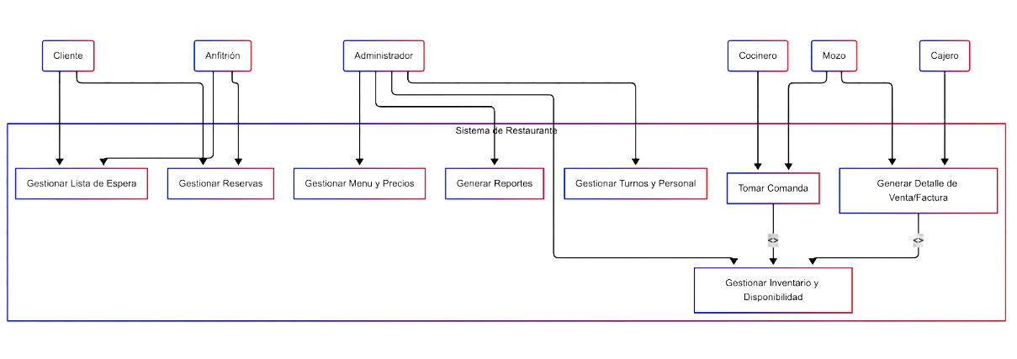
Escenarios

Slide 13
Conclusión
La implementación del nuevo sistema en el restaurante Los Naranjos representa un reto integral, ya que no solo busca mejorar
procesos internos, sino también transformar la forma de trabajo de los empleados, quienes deben ser parte activa en la adopción de las soluciones.
El uso de metodologías ágiles permite asegurar tanto la calidad del desarrollo como la aceptación por parte del cliente. Este enfoque digital y adaptativo mejorará la experiencia del cliente, reducirá errores humanos y optimizará la eficiencia operativa, permitiendo al sistema evolucionar junto con las necesidades del negocio.

